Slide 2
KHỞI ĐỘNG

Slide 3
CHỦ ĐỀ 3: NHỚ ƠN THẦY CÔ
TIẾT 13: VẬN DỤNG SÁNG TẠO

Slide 7
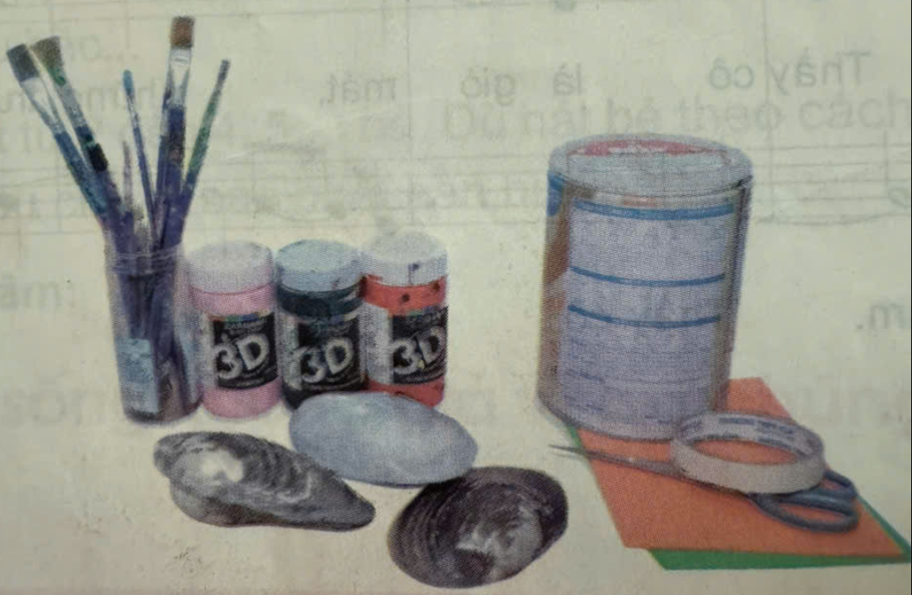
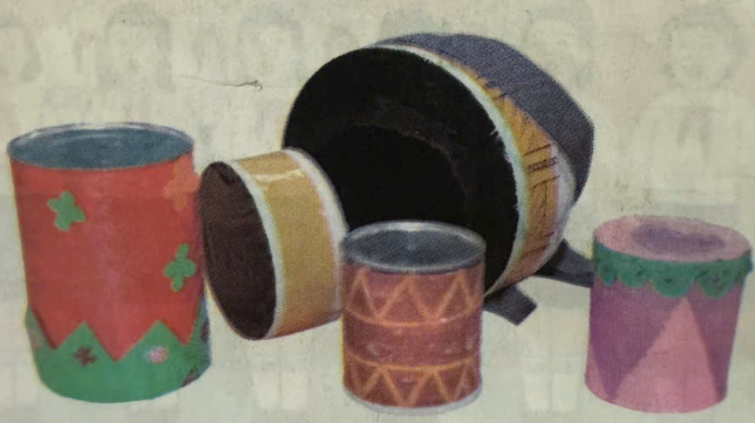
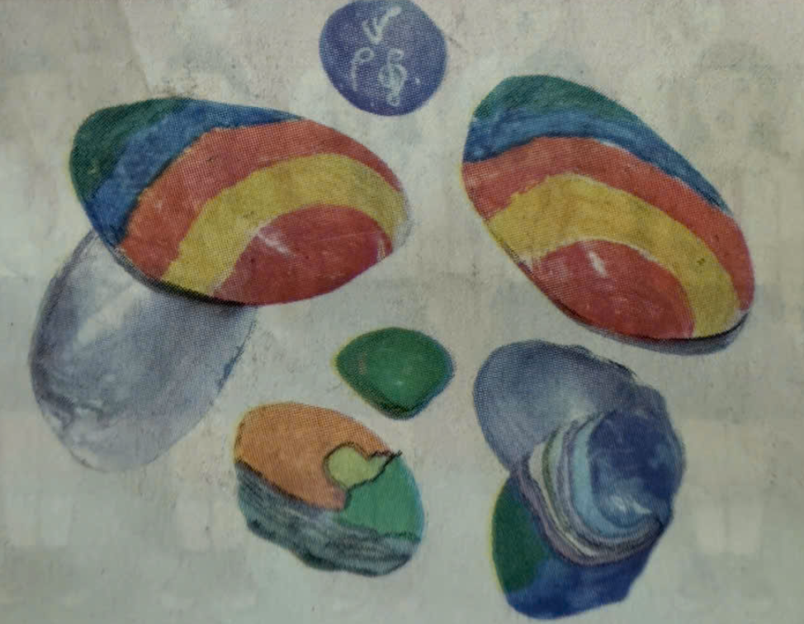
4. Tự làm và biểu diễn nhạc cụ gõ tự tạo
Chai nhựa, vỏ con trai, hộp sữa, lon bia, vỏ dừa.

Slide 8
HƯỚNG DẪN VỀ NHÀ
Hãy tìm hiểu về nội dung bài hát “Những ước mơ” và nhạc sĩ Nguyễn Ngọc Thiện

